Slide 2
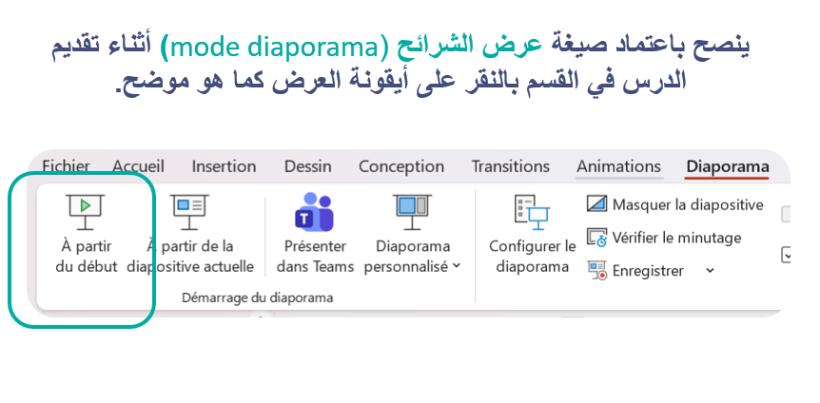

Slide 3



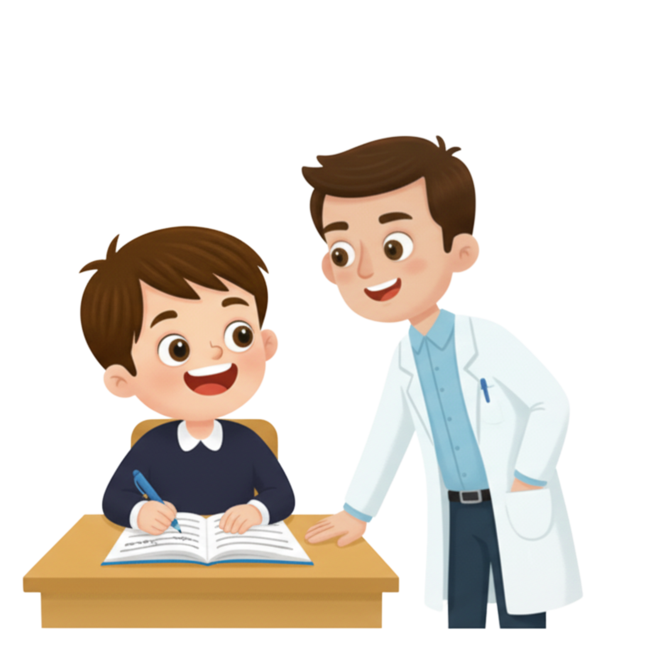
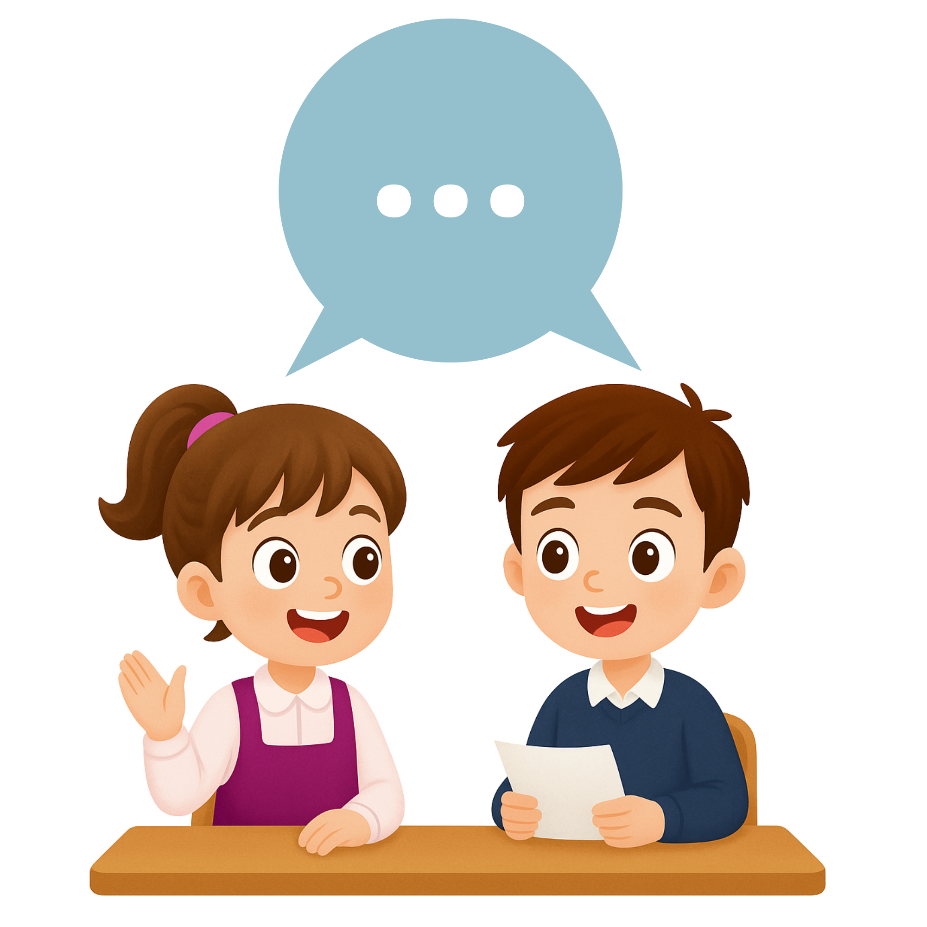

تعيين تلميذ(ة) للإجابة
توجيهات و شرح التعليمات
عرض فيديو
المرور بين الصفوف للمساعدة و تصحيح الإنجازات
عمل في ثنائيات
نهاية الشريط، المرور إلى الشريحة الموالية.

Slide 4

تنظيم حصص الأسبوع
اليوم 1 -
استماع وتحدث
قراءة : قراءة حرف الراء مع التنوين
خط + نقل
معجم
استماع وتحدث
قراءة : تعرف حرف الميم مع الحركات القصيرة والطويلة
خط : رسم الحرف مع الحركات القصيرة والطويلة
استماع وتحدث
قراءة : دمج
إملاء
استماع وتحدث
قراءة : قراءة حرف الميم مع التنوين
خط : رسم الحرف مع التنوين
استماع وتحدث
قراءة : أراجع ما تعلمته
إنتاج كتابي
استماع وتحدث
قراءة : قراءة حرف الراء مع الحركات القصيرة والطويلة
خط : رسم الحرف الحركات القصيرة والطويلة

Slide 5



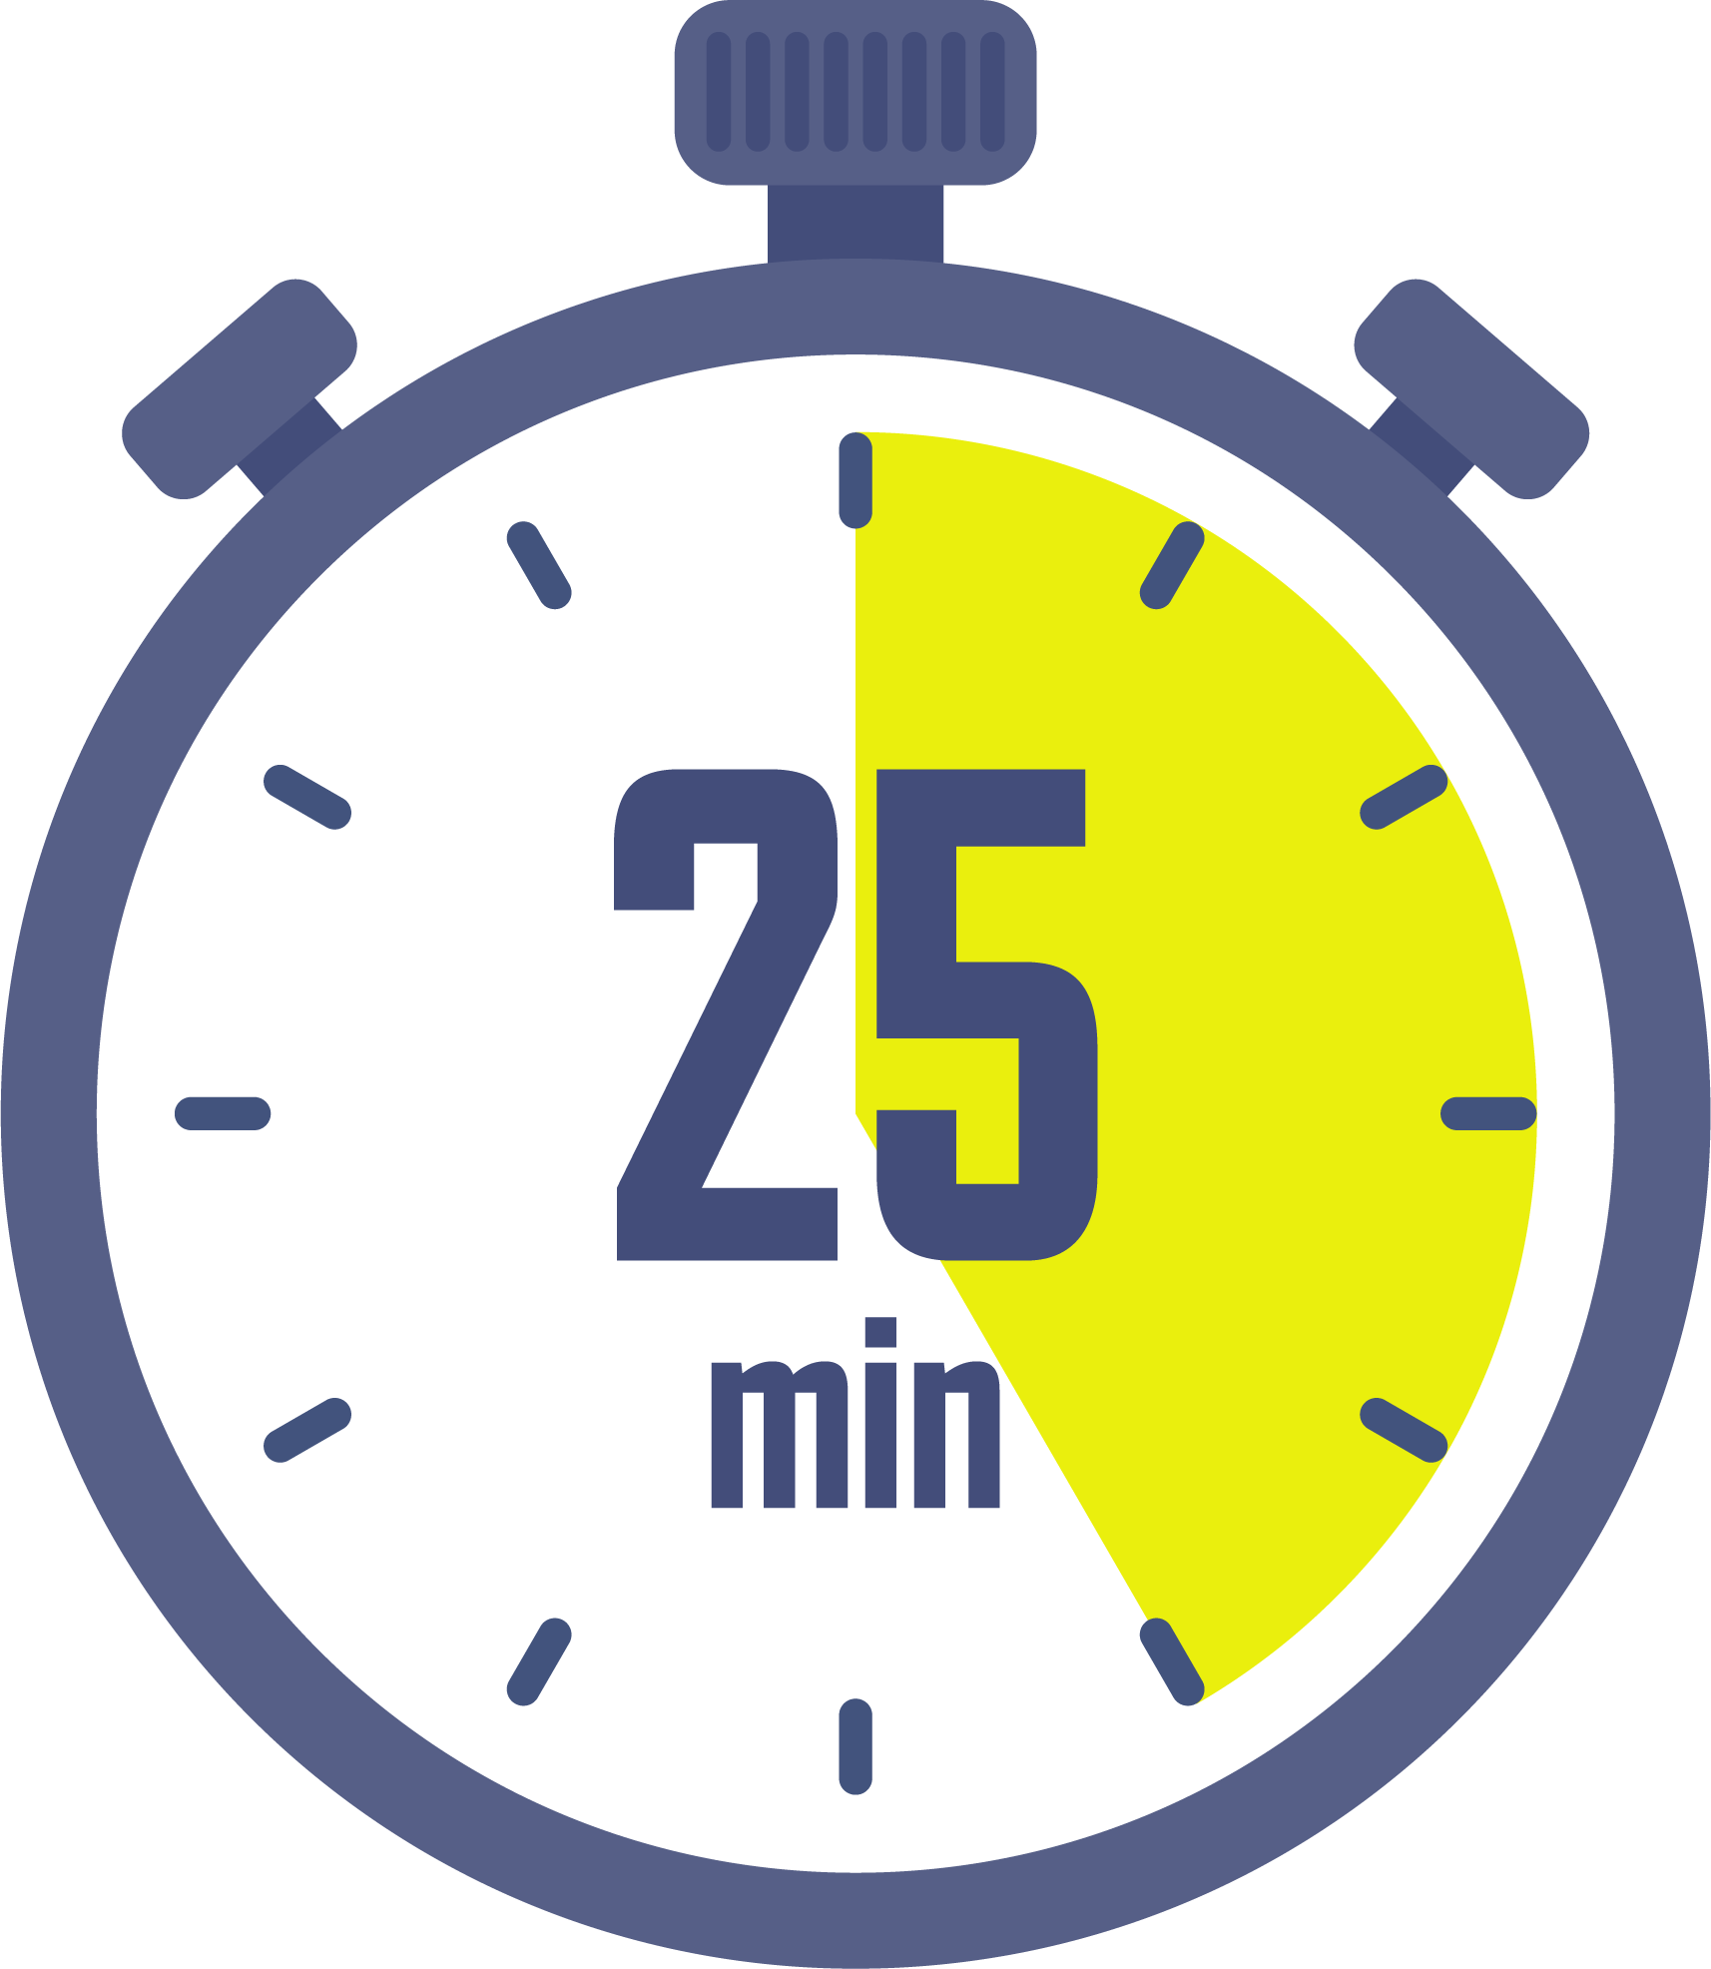

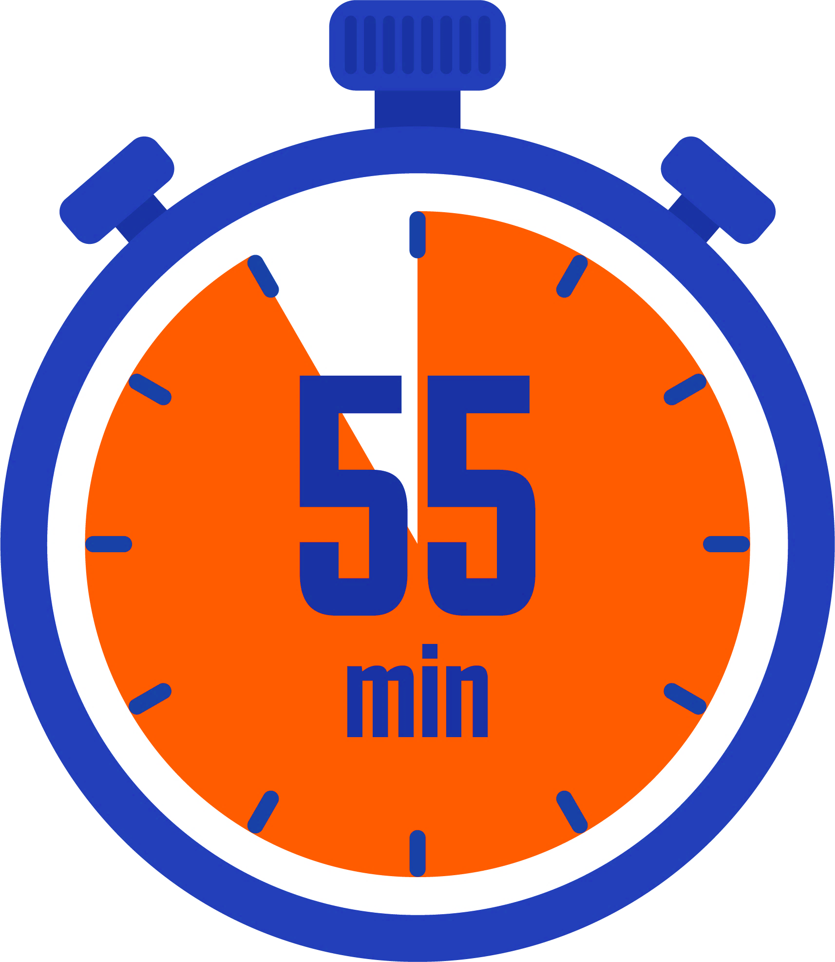

هيكلة حصة اليوم
-01افتتاح الحصة
الترحيب وتدبير السلوك
أنشطة اعتيادية: لوحة المقاطع
كلمات بصرية: هذا – هذه – أسماء التلاميذ.
معجم: معجم المدرسة (تذكير)
-03استماع وتحدث
تعرف واستثمار الأساليب والأفعال الكلامية: أساليب التحية وتقديم النفس–حصة التقديم-
-03قراءة / كتابة
قراءة حرف الميم مع التنوين.
رسم الحرف مع التنوين.

Slide 6

عند نهاية الحصة
على الأقل 80% من المتعلمين سيكونون قادرين على:
تعرف واستثمار الأساليب والأفعال الكلامية: أساليب التحية وتقديم النفس (أقدم نفسي). حصة التقديم؛
قراءة حرف الميم مع التنوين؛
رسم حرف الميم مع التنوين.

Slide 7

افتتاح الحصة
افتتاح الحصة
الترحيب وتدبير السلوك
أنشطة اعتيادية:
لوحة المقاطع
كلمات بصرية: هذا – هذه – أسماء التلاميذ.
معجم: معجم المدرسة (تذكير): تلاميذ – وزرة – طاولة – خزانة – يقدم - مكتب

Slide 8


مرحبا بكم ، سننطلق في حصة اللغة العربية.
اختــتام الحــصة
قراءة/ كتابة
استـماع وتحدث
افتتاح الحصة

Slide 9
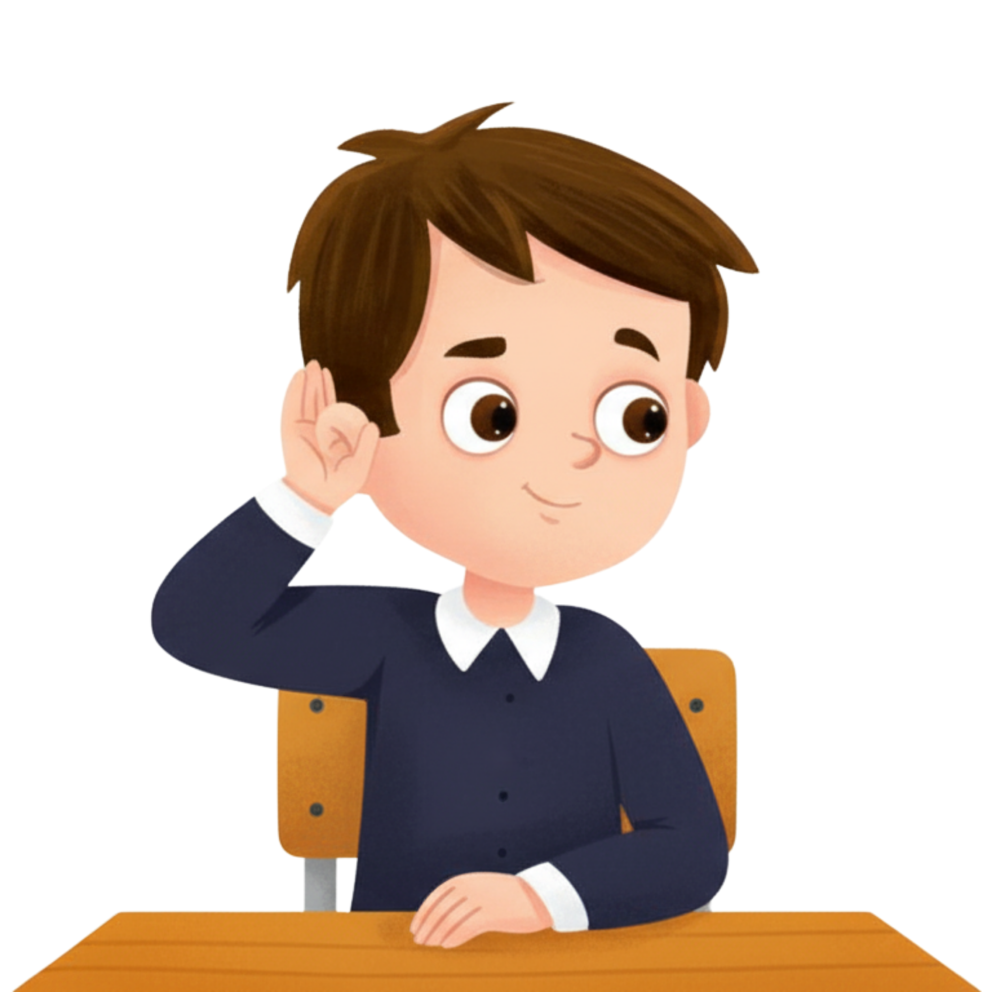
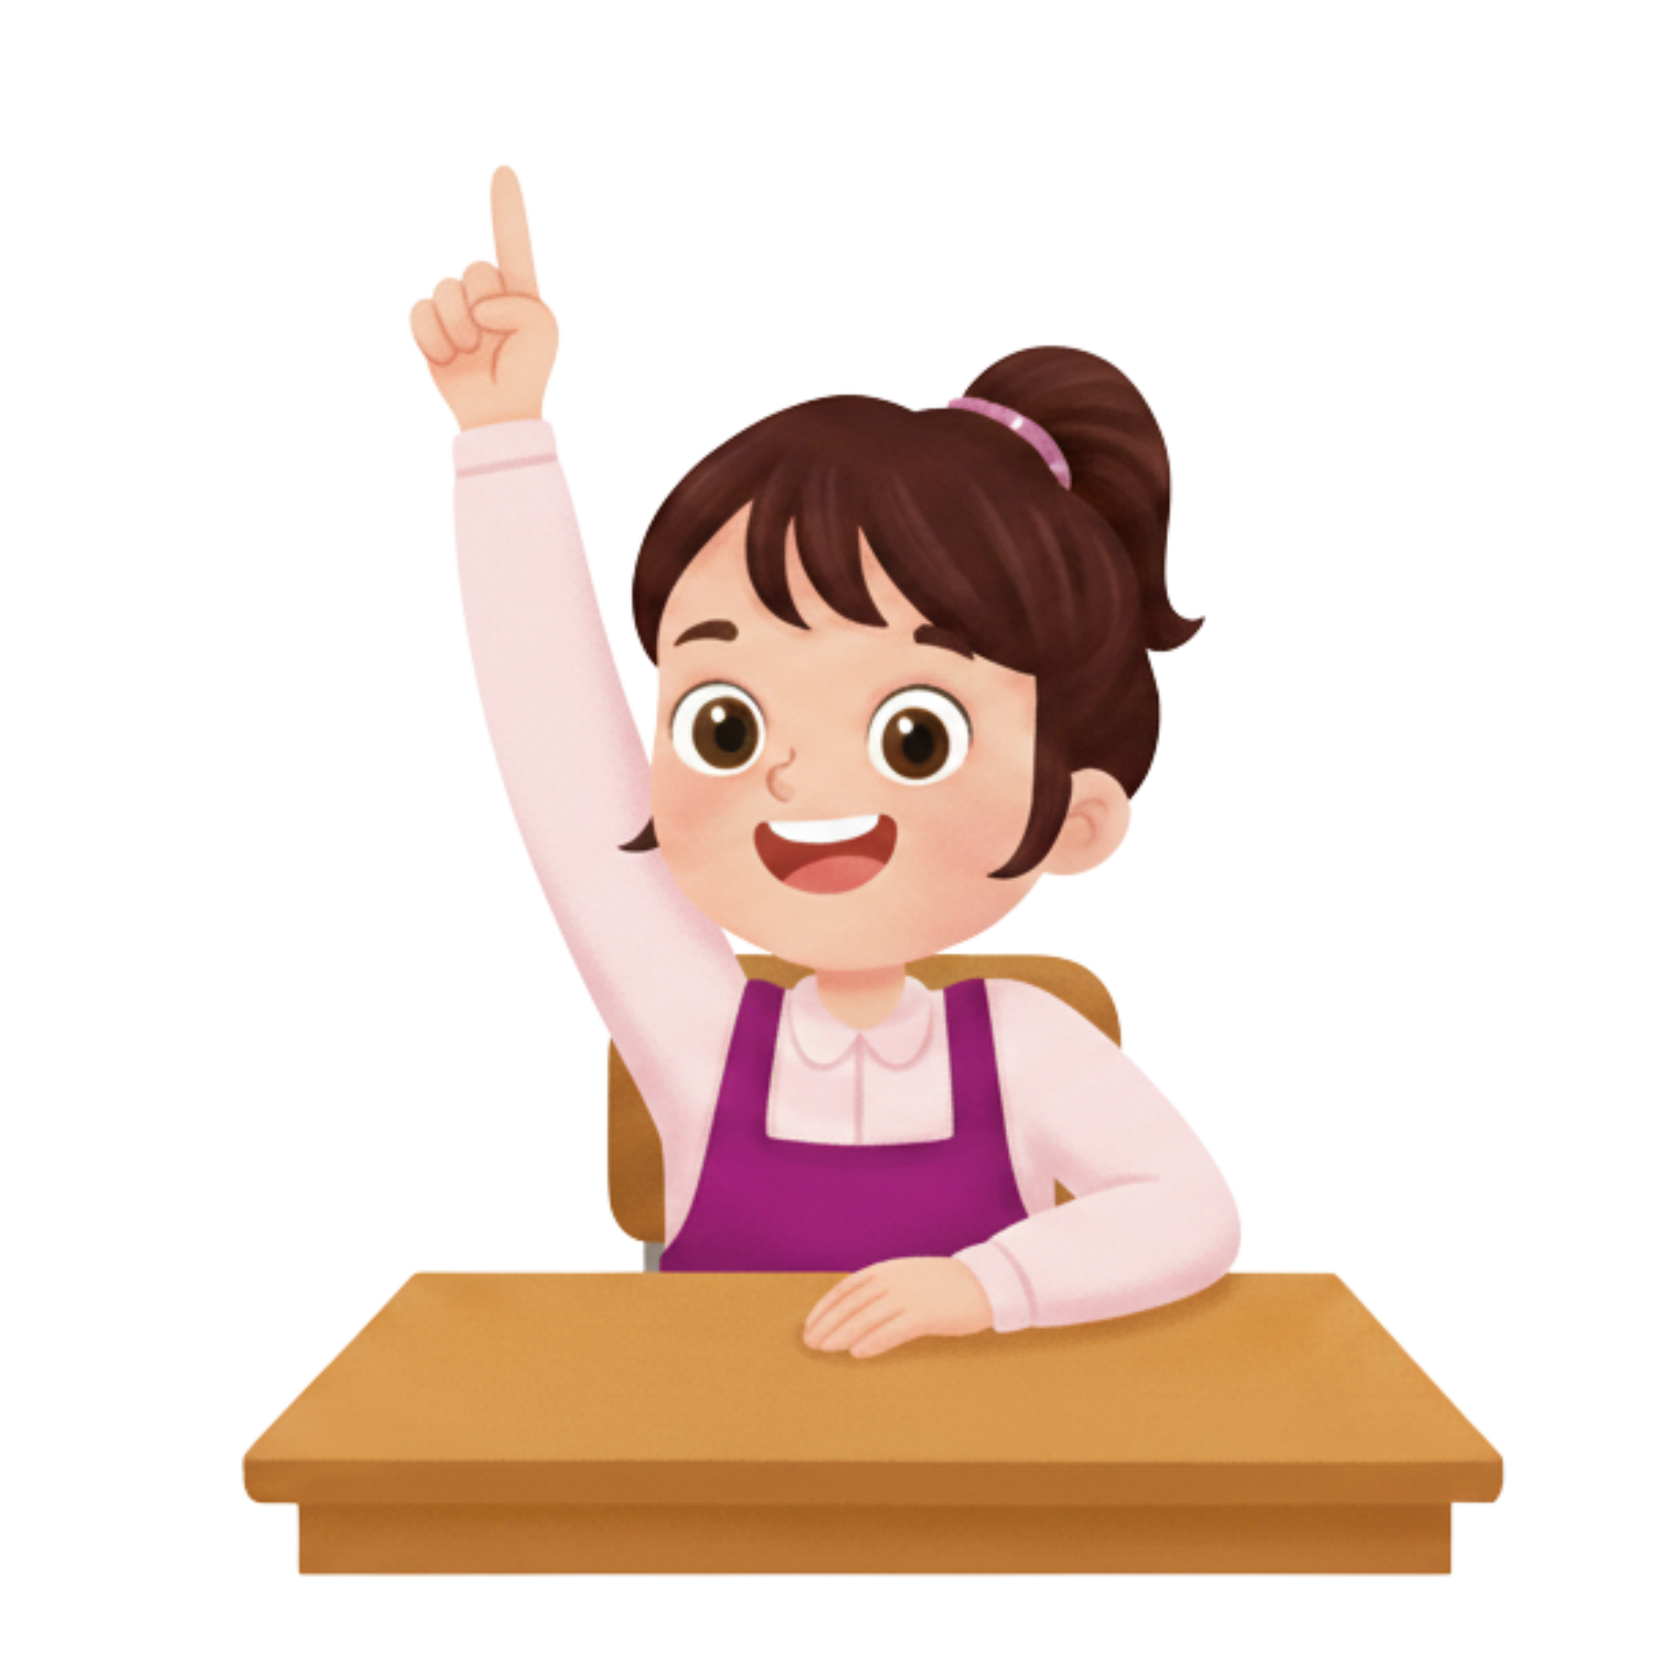
قبل أن نبدأ حصة اليوم سأذكركم بشروط الحصول على نجمة التميز.
اختــتام الحــصة
قراءة/ كتابة
استـماع وتحدث
افتتاح الحصة
أُنْصِتُ وأَنْتَبِهُ جَيِّداً للدَّرْسِ.
دونَ أَنْ أَقِفَ، أَرْفَعُ أُصْبُعي لِلْإجابَةِ.

Slide 10

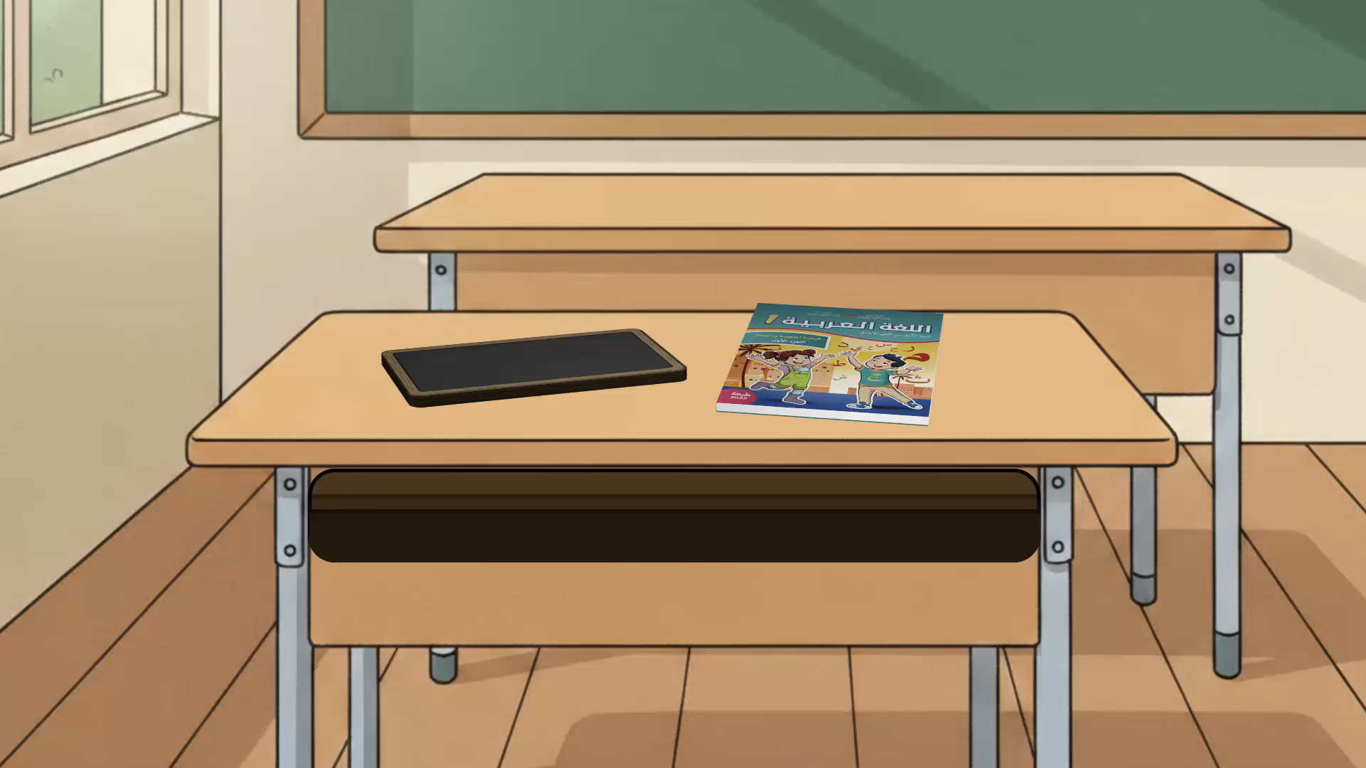
ضعوا اللوحة والكراسة في القمطر.
اختــتام الحــصة
قراءة/ كتابة
استـماع وتحدث
افتتاح الحصة

Slide 11
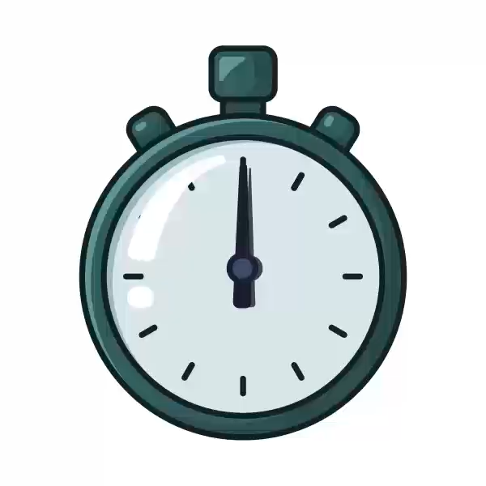
من يمر لقراءة لوحة المقاطع ؟ (خاص بالفئة د).
اختــتام الحــصة
قراءة/ كتابة
استـماع وتحدث
افتتاح الحصة

Slide 12
أقرأ أنا. انتبهوا.
اختــتام الحــصة
قراءة/ كتابة
استـماع وتحدث
افتتاح الحصة
...
هذِهِ
هذا
...
...
...

Slide 13
نقرأ معا.
اختــتام الحــصة
قراءة/ كتابة
استـماع وتحدث
افتتاح الحصة
...
هذِهِ
هذا
...
...
...

Slide 14
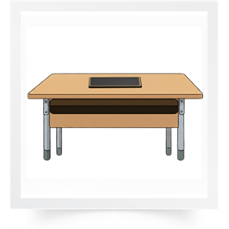
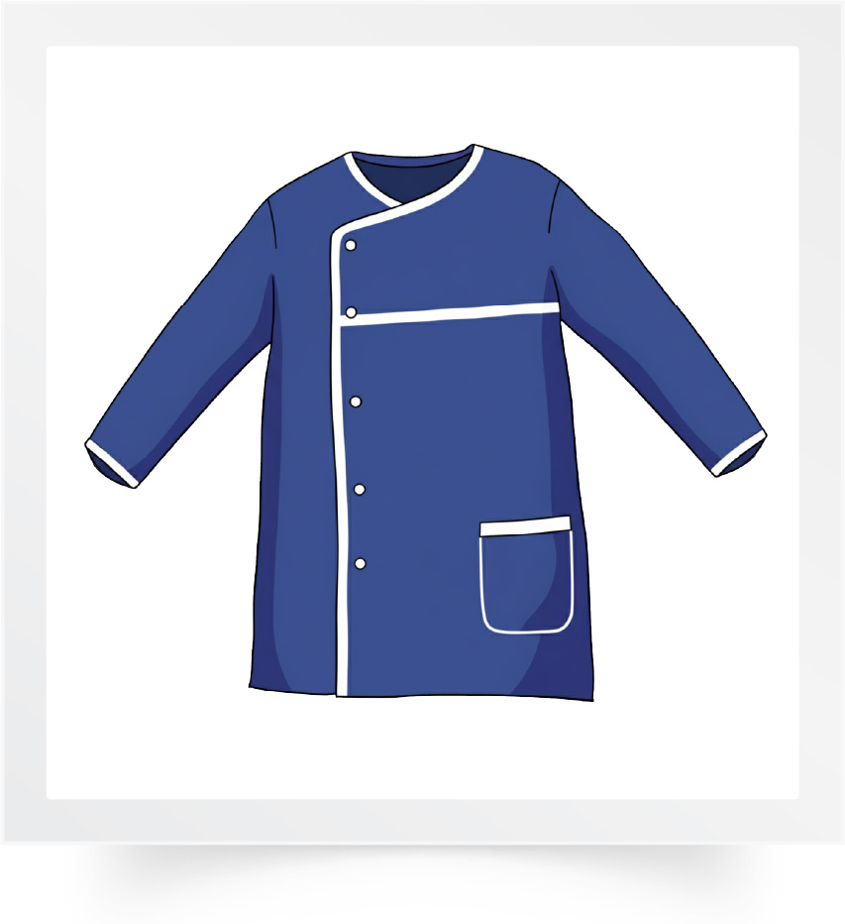
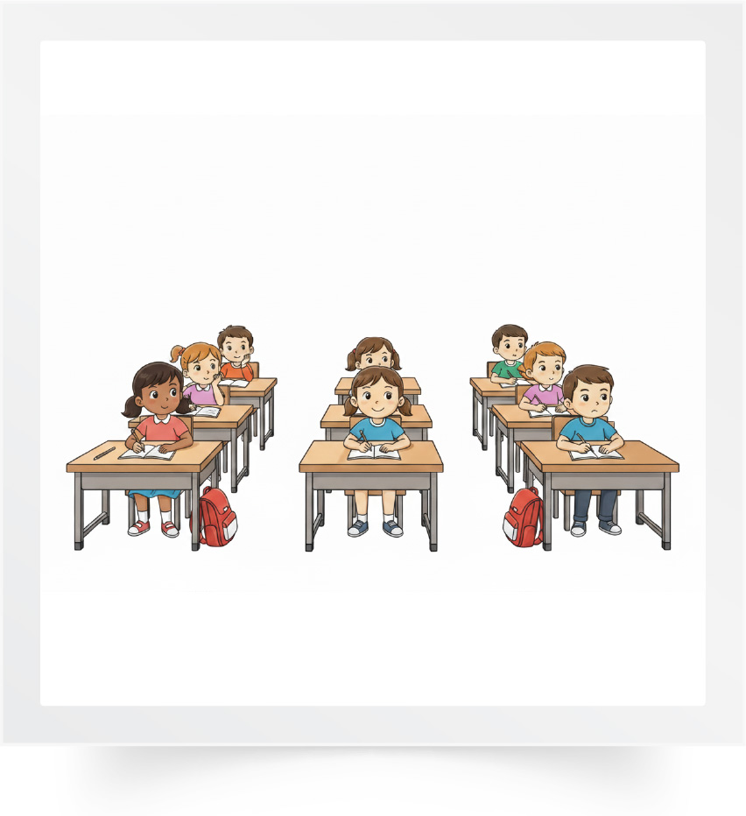
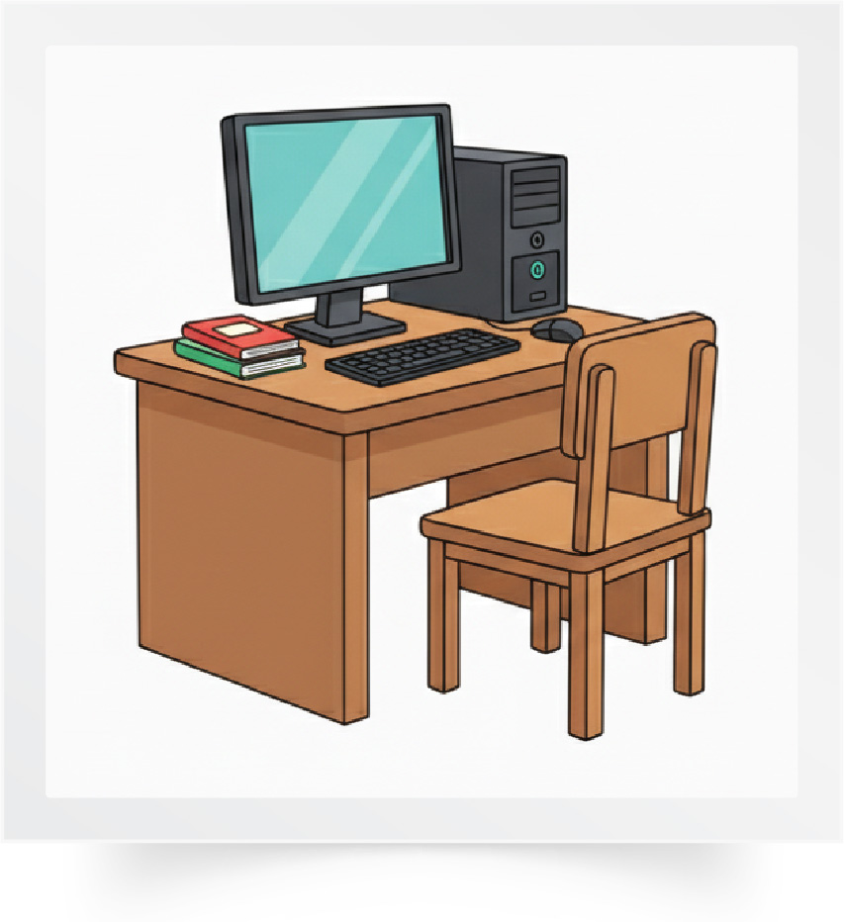
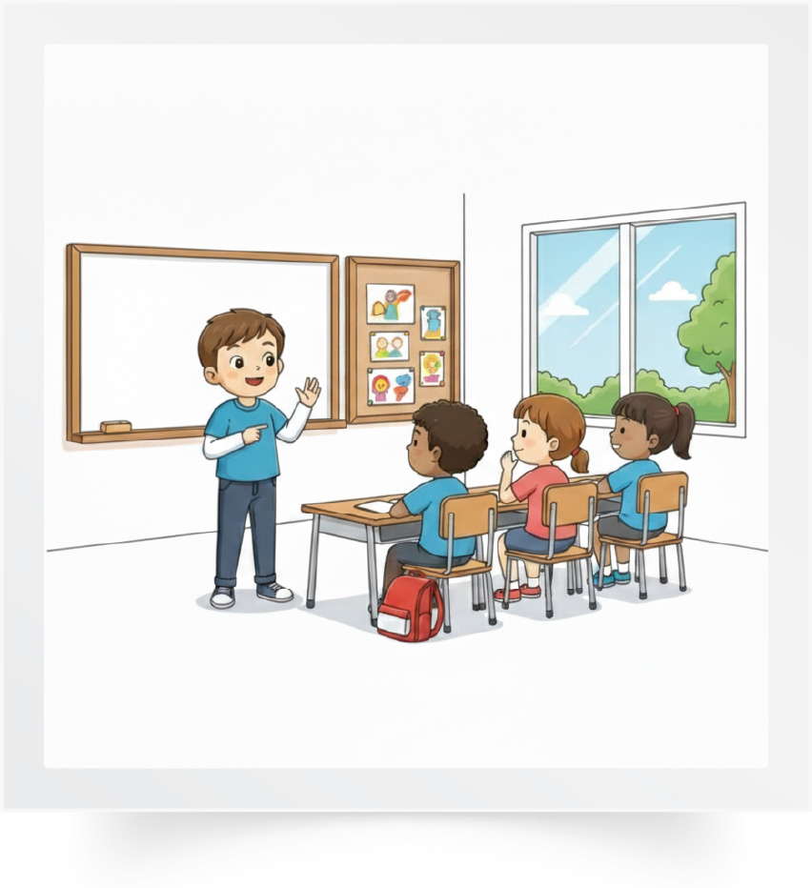
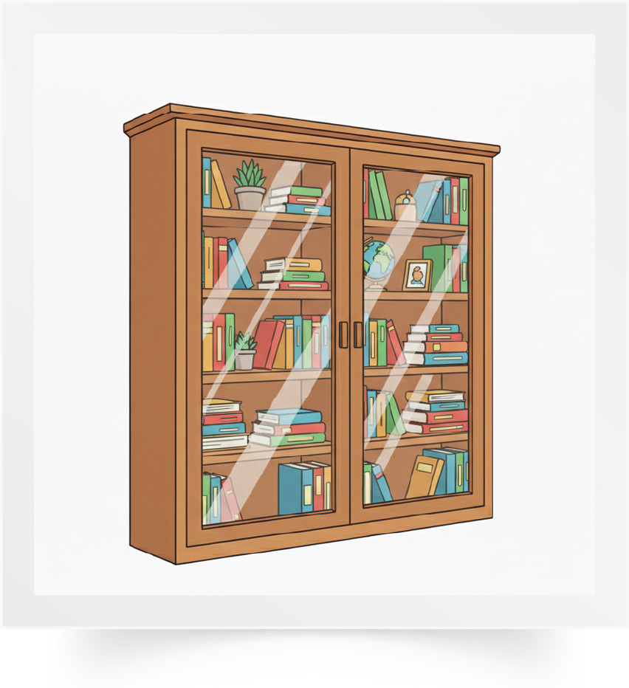
انتبهوا الآن. سنتذكر الكلمات التي تعلمناها في الحصة السابقة.
اختــتام الحــصة
قراءة/ كتابة
استـماع وتحدث
افتتاح الحصة

Slide 15
أنا أشير وأنت تقول.
اختــتام الحــصة
قراءة/ كتابة
استـماع وتحدث
افتتاح الحصة

Slide 16
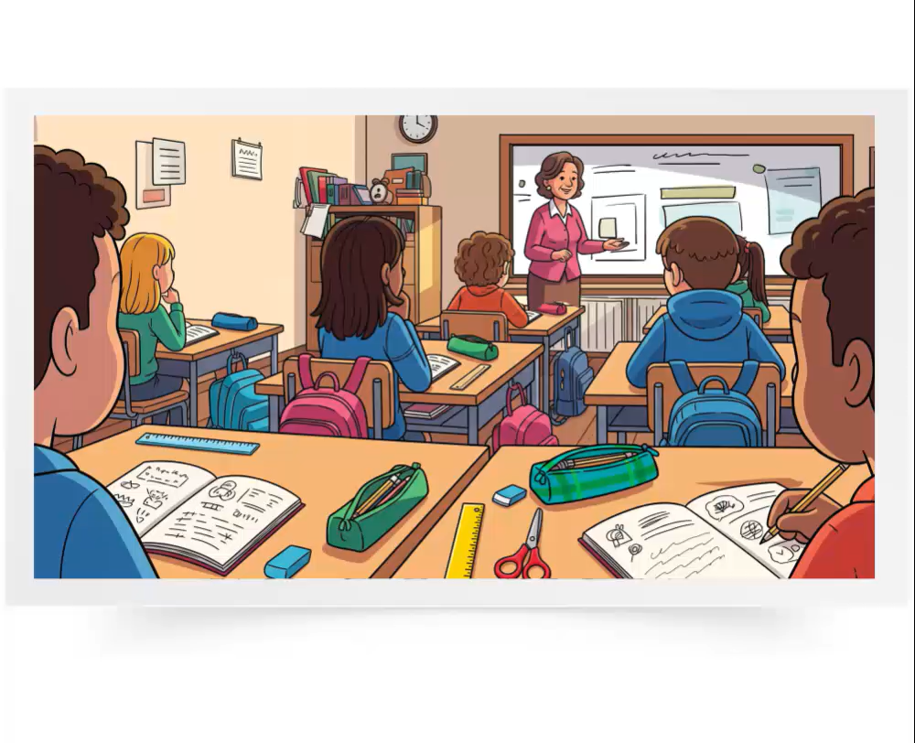
الآن نتعرف على مفردات المعجم في الصورة التالية. أبدأ أنا أولا.
اختــتام الحــصة
قراءة/ كتابة
استـماع وتحدث
افتتاح الحصة

Slide 17
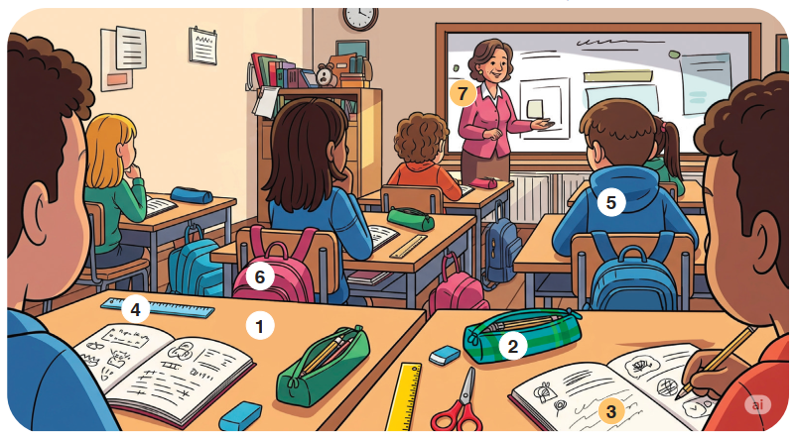
الآن؛ دوركم . أنا أشير وأنتم تقولون
اختــتام الحــصة
قراءة/ كتابة
استـماع وتحدث
افتتاح الحصة

Slide 18

استماع وتحدث
2
استماع وتحدث
تعرف واستثمار الأساليب والأفعال الكلامية: أساليب التحية وتقديم النفس (أقدم نفسي) – حصة التقديم-

Slide 19
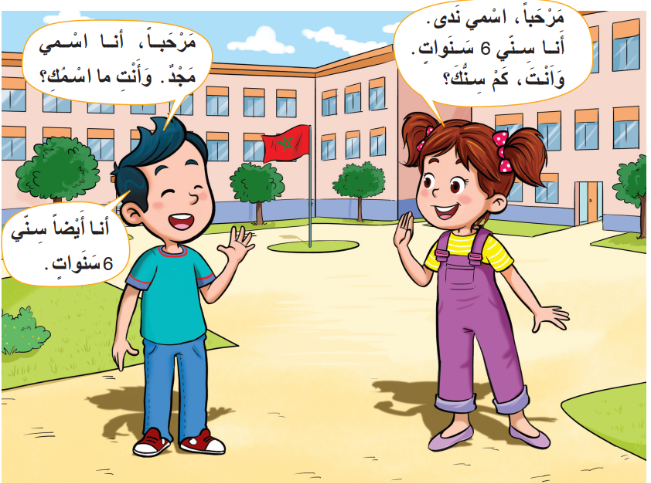
اليوم سنتعلم كيف نتعارف ونقدم أنفسنا للآخرين. أنصتوا جيدا.
اختــتام الحــصة
قراءة/ كتابة
استـماع وتحدث
افتتاح الحصة

Slide 20
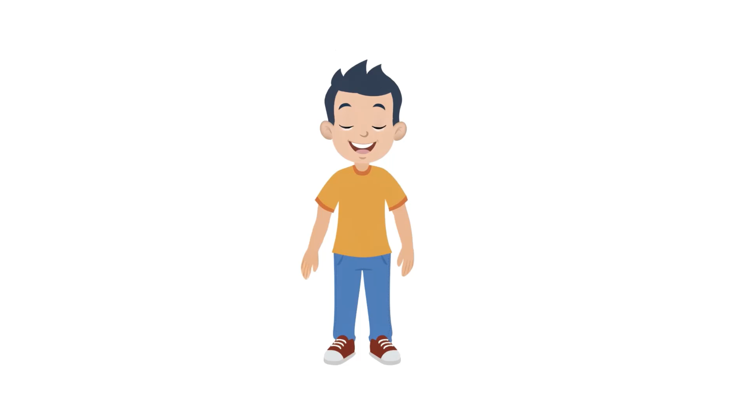
تشغيل التسجيل الصوتي
اختــتام الحــصة
قراءة/ كتابة
استـماع وتحدث
افتتاح الحصة

Slide 21
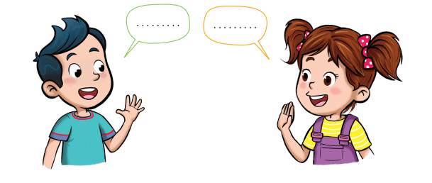
  سنعيد الآن ترديد جمل الحوار. انتبهوا.
اختــتام الحــصة
قراءة/ كتابة
استـماع وتحدث
افتتاح الحصة

Slide 22
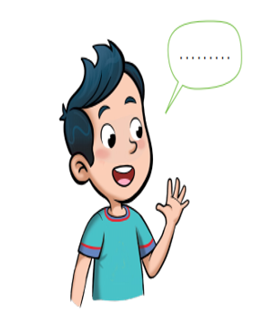
  مرحبا، رددوا، ردد أنت.
اختــتام الحــصة
قراءة/ كتابة
استـماع وتحدث
افتتاح الحصة

Slide 23
  نقول مرحبا لإلقاء التحية. قد نقول أيضا السلام عليكم.
اختــتام الحــصة
قراءة/ كتابة
استـماع وتحدث
افتتاح الحصة

Slide 24
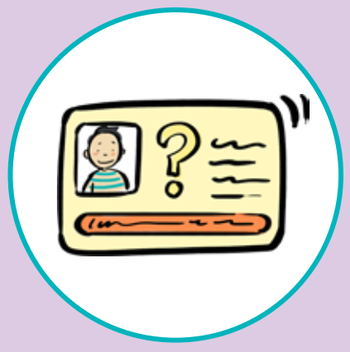
  أنا اسمي ........ وأنت ما اسمك؟
اختــتام الحــصة
قراءة/ كتابة
استـماع وتحدث
افتتاح الحصة

Slide 25
  من منكم يقوم ويقدم اسمه كما فعل مجد؟
اختــتام الحــصة
قراءة/ كتابة
استـماع وتحدث
افتتاح الحصة

Slide 26
  إذا أردنا أن نعرف اسم أحد نقول: ما اسمك؟ رددوا: ما اسمك؟
اختــتام الحــصة
قراءة/ كتابة
استـماع وتحدث
افتتاح الحصة

Slide 27
  الآن، في ثنائيات، أعيدوا الحوار الذي دار بين مجد وندى: مرحبا، اسمي مجد، وانت ما اسمك؟ مرحبا اسمي ندى.
اختــتام الحــصة
قراءة/ كتابة
استـماع وتحدث
افتتاح الحصة

Slide 28

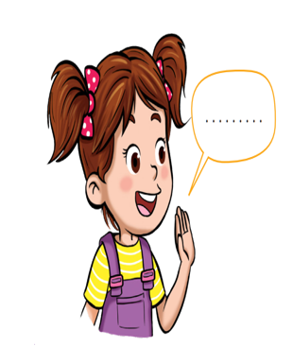
  سني ست سنوات. رددوا. ردد أنت.
اختــتام الحــصة
قراءة/ كتابة
استـماع وتحدث
افتتاح الحصة

Slide 29
سن ندى هو 6 سنوات. أي أنها احتفلت بعيد ميلادها 6 مرات. وأنتم كم سنكم؟
اختــتام الحــصة
قراءة/ كتابة
استـماع وتحدث
افتتاح الحصة

Slide 30

  عندما نريد أن نسأل شخصا عن سنه نقول: كم سنك؟ رددوا. ردد أنت.
اختــتام الحــصة
قراءة/ كتابة
استـماع وتحدث
افتتاح الحصة

Slide 31
  أنا أيضا سني 6 سنوات. رددوا. ردد أنت.
اختــتام الحــصة
قراءة/ كتابة
استـماع وتحدث
افتتاح الحصة

Slide 32
  الآن، في ثنائيات، أعيدوا الحوار الذي دار بين مجد وندى: أنا سني 6 سنوات. وأنت كم سنك؟ أنا أيضا سني 6 سنوات.
اختــتام الحــصة
قراءة/ كتابة
استـماع وتحدث
افتتاح الحصة

Slide 33

وقت النجمة الآن. الفائز بنجمة المشاركة بهدوء هو (هي) صديقكم (صديقتكم)............. صفقوا له (لها).
اختــتام الحــصة
قراءة/ كتابة
استـماع وتحدث
افتتاح الحصة

Slide 34

استراحة قصيرة قبل أن نواصل. قفوا، سنردد النشيد
اختــتام الحــصة
قراءة/ كتابة
استـماع وتحدث
افتتاح الحصة

Slide 35
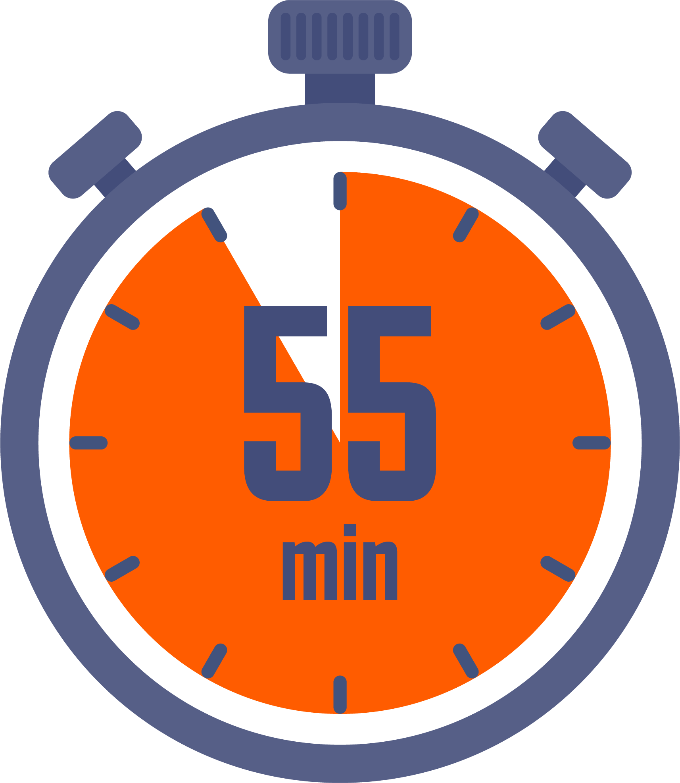

قراءة/ كتابة
3
قراءة/ كتابة
قراءة حرف الميم مع التنوين.
رسم الحرف مع التنوين.

Slide 36

الآن سنتعلم كيف نقرأ ونكتب حرف الدال مع التنوين. تابعوا معي
اختــتام الحــصة
قراءة/ كتابة
استـماع وتحدث
افتتاح الحصة
م

Slide 37
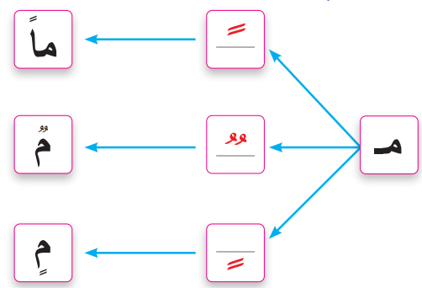
اختــتام الحــصة
قراءة/ كتابة
استـماع وتحدث
افتتاح الحصة
أنا أقرأ وأنتم ترددون بعدي

Slide 38
اختــتام الحــصة
قراءة/ كتابة
استـماع وتحدث
افتتاح الحصة
من يقرأ؟ سأعين أربعة منكم للقراءة؟

Slide 39
من يقرأ. سأعين أربعة منكم للقراءة
اختــتام الحــصة
قراءة/ كتابة
استـماع وتحدث
افتتاح الحصة
مٍ ماً مࣱ
مࣱ مٍ ماً
ماً مࣱ مٍ

Slide 40
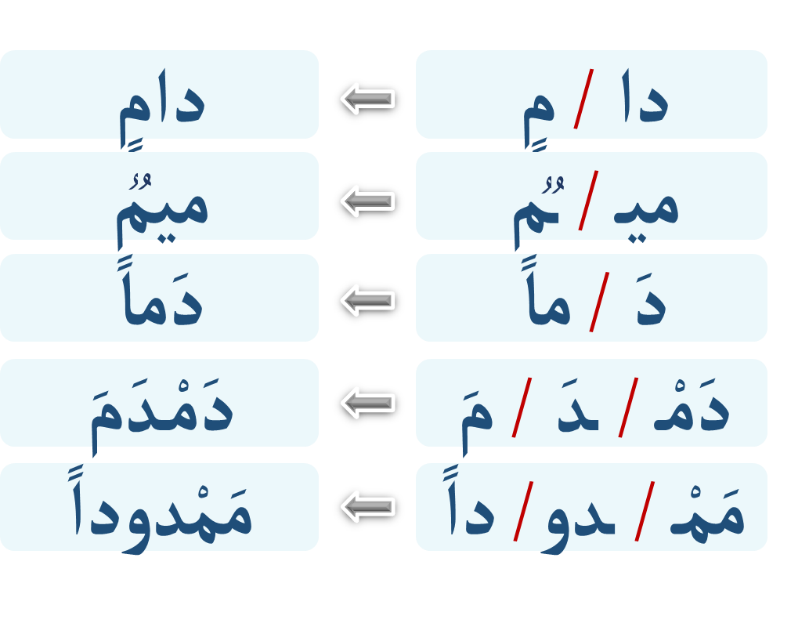
أقرأ.
اختــتام الحــصة
قراءة/ كتابة
استـماع وتحدث
افتتاح الحصة

Slide 41
من يقرأ؟ (يتم التركيز على الفئة التي لم تتقن الدمج بعد)
اختــتام الحــصة
قراءة/ كتابة
استـماع وتحدث
افتتاح الحصة

Slide 42
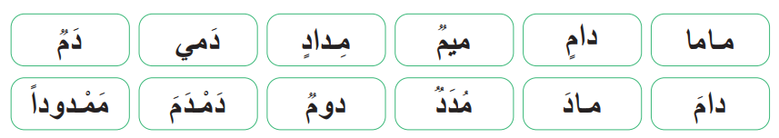
أقرأ.
اختــتام الحــصة
قراءة/ كتابة
استـماع وتحدث
افتتاح الحصة

Slide 43
من يقرأ. سأعين أربعة منكم للقراءة
اختــتام الحــصة
قراءة/ كتابة
استـماع وتحدث
افتتاح الحصة

Slide 44

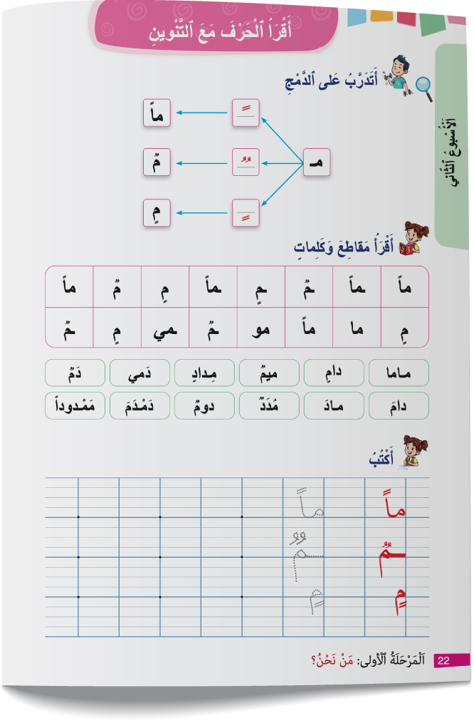
خذوا الكراسة الصفحة 22.
اختــتام الحــصة
قراءة/ كتابة
استـماع وتحدث
افتتاح الحصة

Slide 45

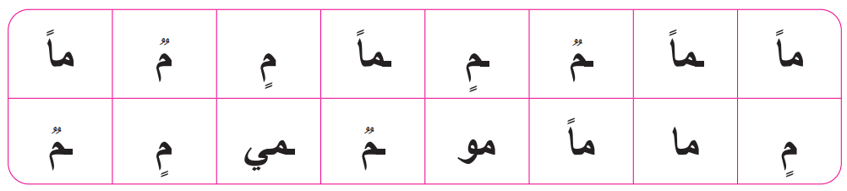
في ثنائيات – كل واحد منكم يقرأ المقاطع لزميله
اختــتام الحــصة
قراءة/ كتابة
استـماع وتحدث
افتتاح الحصة

Slide 46
اقرؤوا الكلمات. قراءة هامسة
اختــتام الحــصة
قراءة/ كتابة
استـماع وتحدث
افتتاح الحصة

Slide 47
في ثنائيات – كل منكم يقرأ الكلمات لزميله
اختــتام الحــصة
قراءة/ كتابة
استـماع وتحدث
افتتاح الحصة

Slide 48
وقت النجمة الآن. الفائز بنجمة المشاركة بهدوء : ....
اختــتام الحــصة
قراءة/ كتابة
استـماع وتحدث
افتتاح الحصة

Slide 49
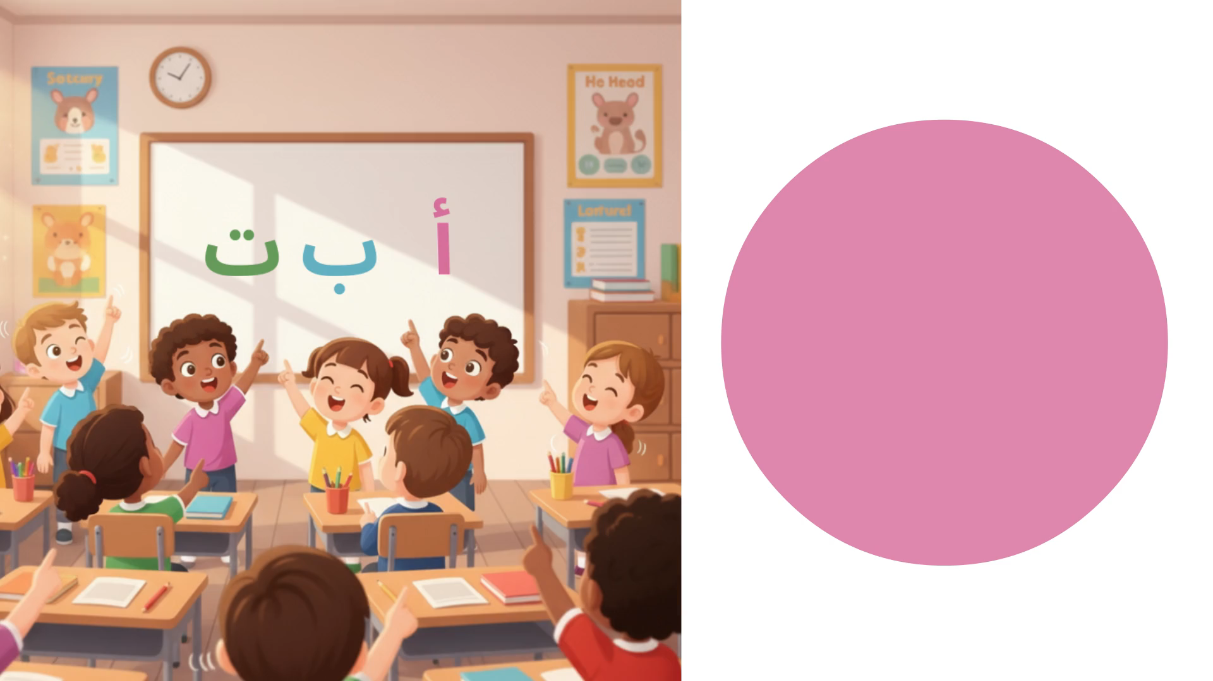
قفوا، سننشد الحروف.
اختــتام الحــصة
قراءة/ كتابة
استـماع وتحدث
افتتاح الحصة

Slide 50
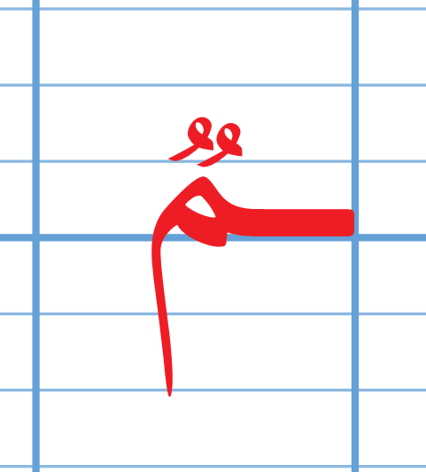
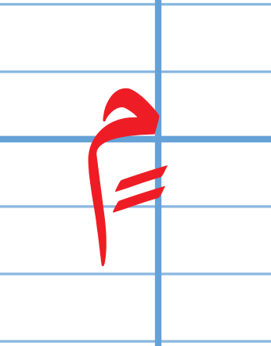
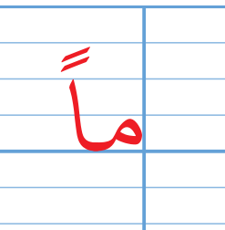
الآن سنتعلم كيف نكتب حرف الميم مع التنوين.
اختــتام الحــصة
قراءة/ كتابة
استـماع وتحدث
افتتاح الحصة

Slide 51
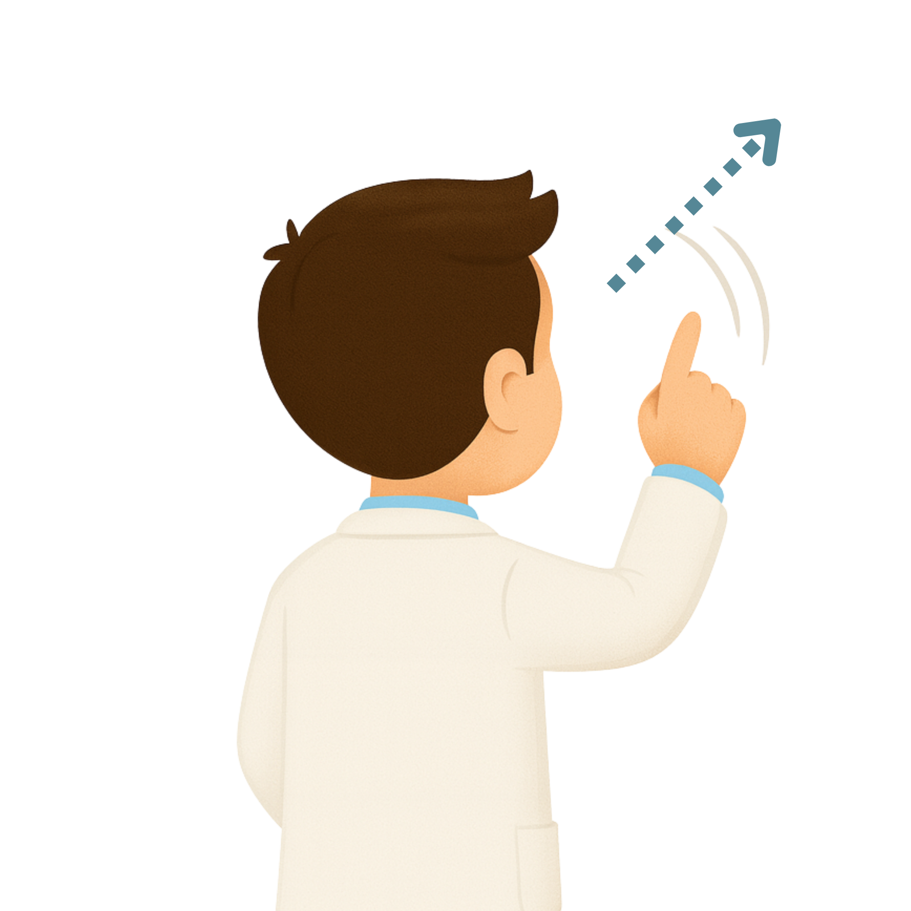
سأكتب الآن حرف الميم مع تنوين الفتح.
اختــتام الحــصة
قراءة/ كتابة
استـماع وتحدث
افتتاح الحصة

Slide 52
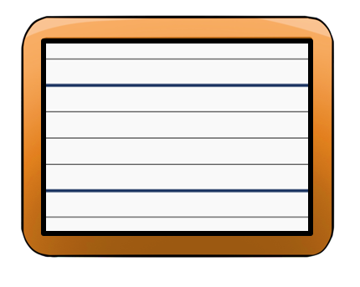
الآن دوركم، اكتبوا حرف الميم مع تنوين الفتح على الألواح.
اختــتام الحــصة
قراءة/ كتابة
استـماع وتحدث
افتتاح الحصة
ماً

Slide 53


ارفعوا ألواحكم. يقدم الأستاذ التغذية الراجعة المناسبة.
اختــتام الحــصة
قراءة/ كتابة
استـماع وتحدث
افتتاح الحصة

Slide 54
سأكتب الآن حرف الميم مع تنوين الضم.
اختــتام الحــصة
قراءة/ كتابة
استـماع وتحدث
افتتاح الحصة

Slide 55
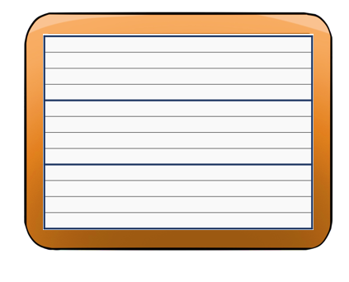

الآن دوركم، اكتبوا حرف الميم مع تنوين الضم على الألواح.
اختــتام الحــصة
قراءة/ كتابة
استـماع وتحدث
افتتاح الحصة
ــم

Slide 56
ارفعوا ألواحكم. يقدم الأستاذ التغذية الراجعة المناسبة.
اختــتام الحــصة
قراءة/ كتابة
استـماع وتحدث
افتتاح الحصة

Slide 57
سأكتب الآن حرف الميم مع تنوين الكسر.
اختــتام الحــصة
قراءة/ كتابة
استـماع وتحدث
افتتاح الحصة

Slide 58
الآن دوركم، اكتبوا حرف الميم مع تنوين الكسر على الألواح.
اختــتام الحــصة
قراءة/ كتابة
استـماع وتحدث
افتتاح الحصة
مٍ

Slide 59
ارفعوا ألواحكم. يقدم الأستاذ التغذية الراجعة المناسبة.
اختــتام الحــصة
قراءة/ كتابة
استـماع وتحدث
افتتاح الحصة

Slide 60
خذوا الكراسة الصفحة 22.
اختــتام الحــصة
قراءة/ كتابة
استـماع وتحدث
افتتاح الحصة

Slide 61
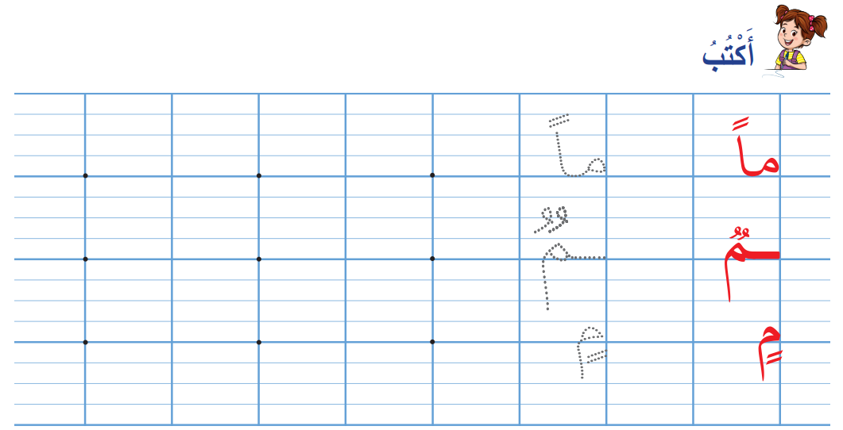
أكتبوا حرف الميم مع التنوين
اختــتام الحــصة
قراءة/ كتابة
استـماع وتحدث
افتتاح الحصة

Slide 62
وقت النجمة الآن. الفائز بنجمة المشاركة بهدوء هو (هي) صديقكم (صديقتكم)............. صفقوا له (لها).
اختــتام الحــصة
قراءة/ كتابة
استـماع وتحدث
افتتاح الحصة

Slide 63

اختــتام الحــصة
4
اختــتام الحــصة
ماذا تعلمتم اليوم؟

Slide 64
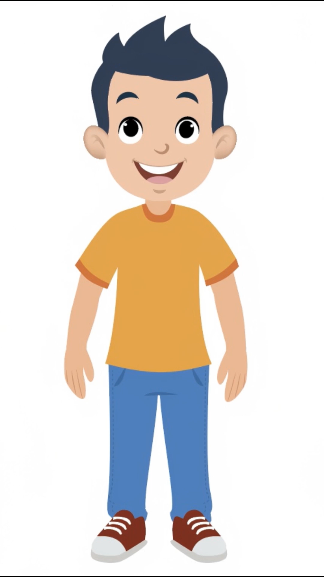
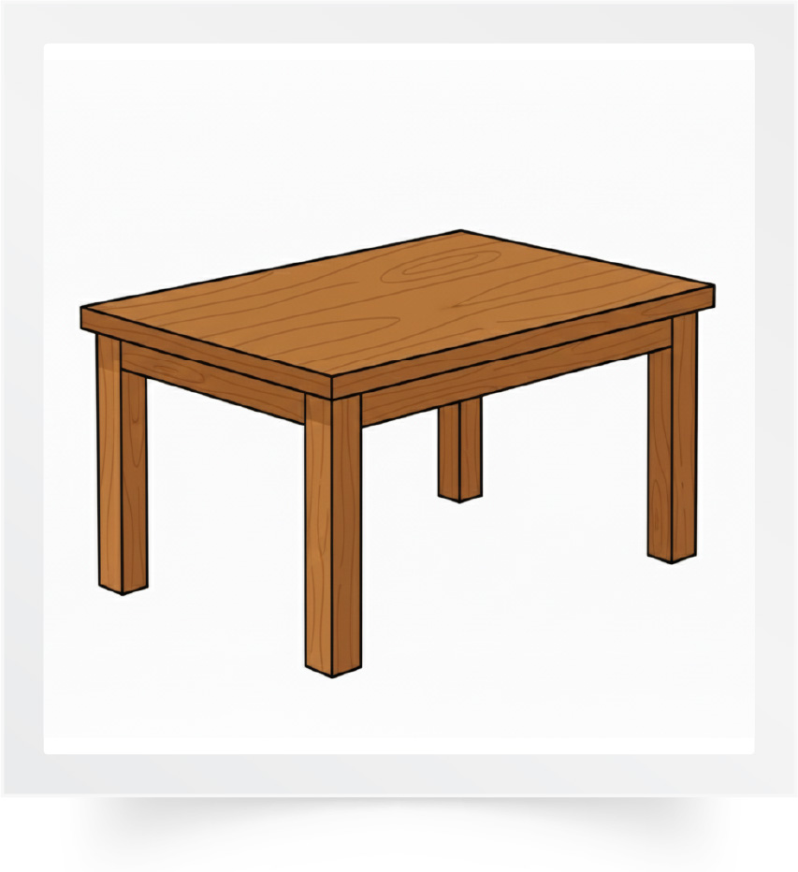
تعلمنا اليوم كلمات جديدة، سنستعملها عند التحدث عن المدرسة.
من يذكرني بهذه الكلمات؟
اختــتام الحــصة
قراءة/ كتابة
استـماع وتحدث
افتتاح الحصة

Slide 65
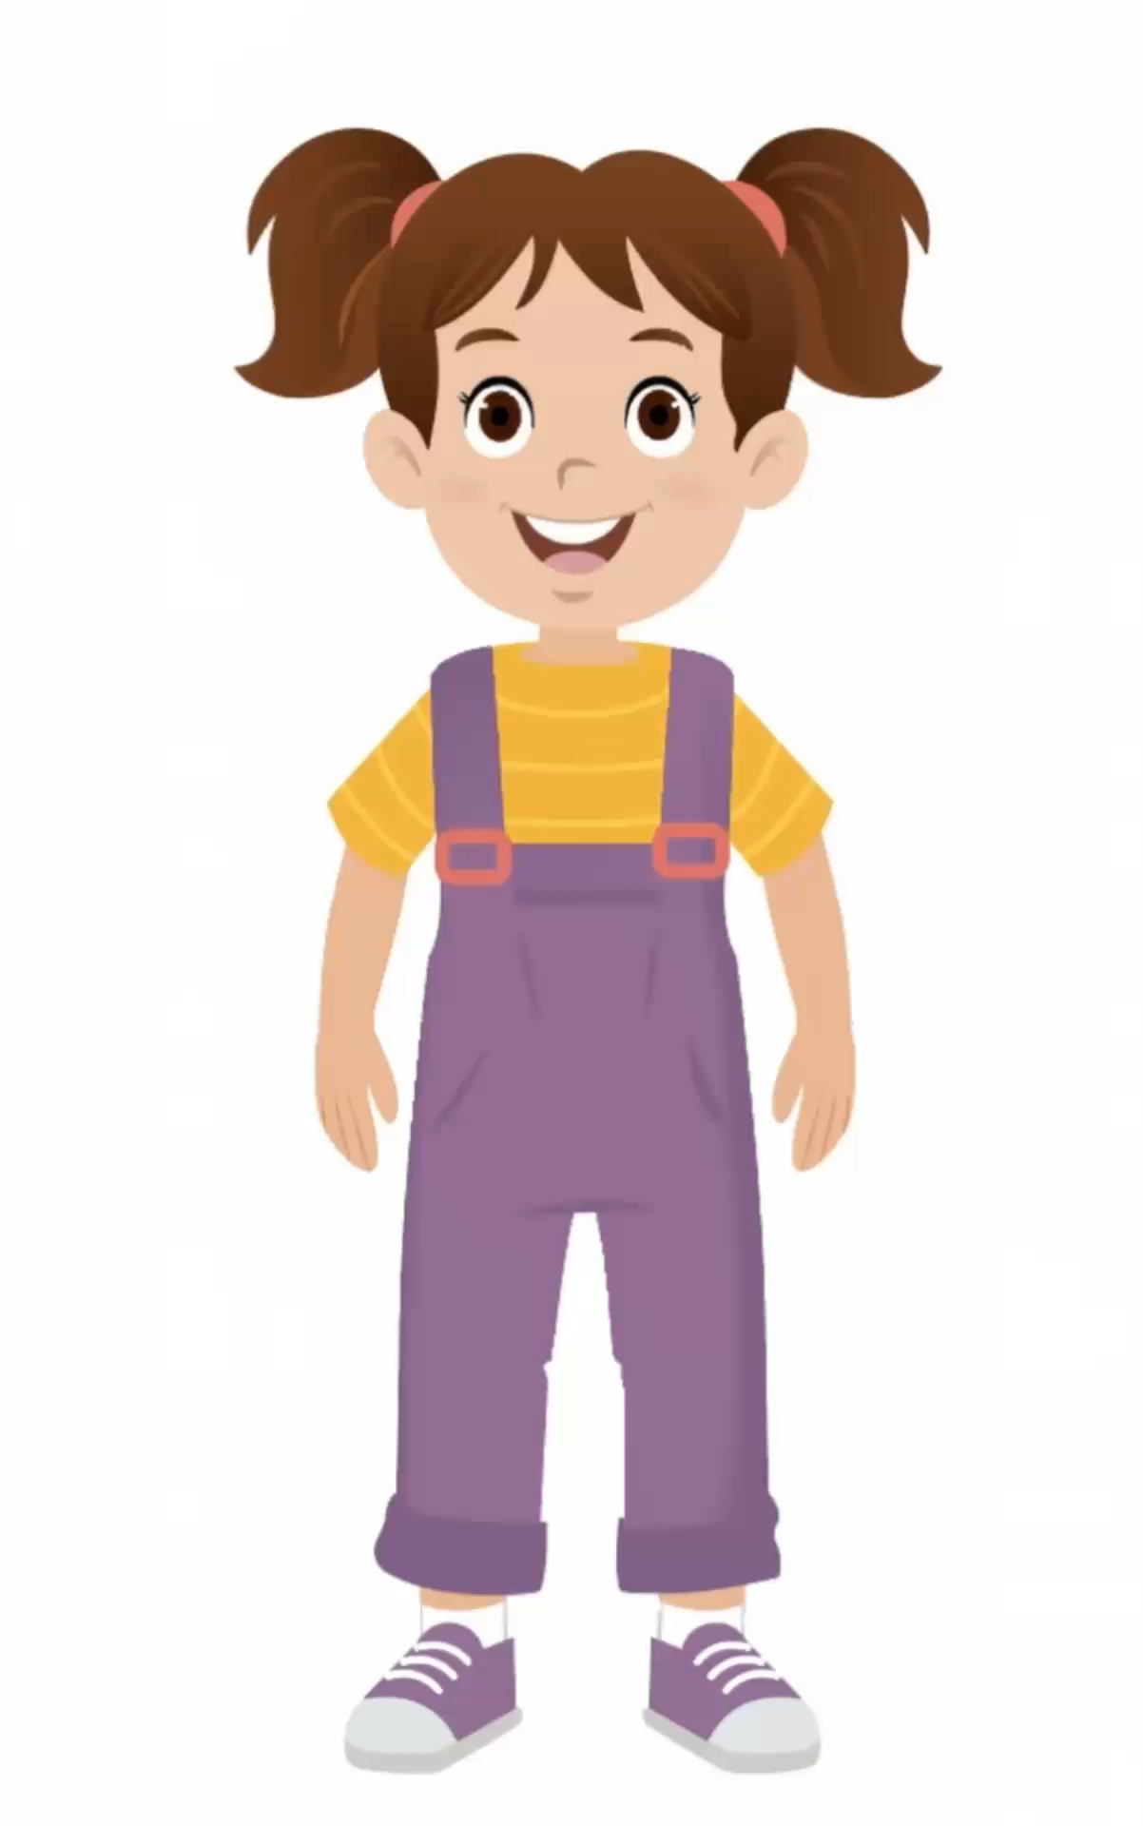
تعلمنا اليوم كيف نلقي التحية ونقدم أنفسنا. ما هو السؤال الذي نطرحه لنسأل أحدا عن سنه؟
اختــتام الحــصة
قراءة/ كتابة
استـماع وتحدث
افتتاح الحصة

Slide 66
تعلمنا أيضا كيف نقرأ حرف ونكتب حرف الميم مع التنوين. من يقرأ؟
اختــتام الحــصة
قراءة/ كتابة
استـماع وتحدث
افتتاح الحصة
ماً مٌ ـمٍ

Slide 67
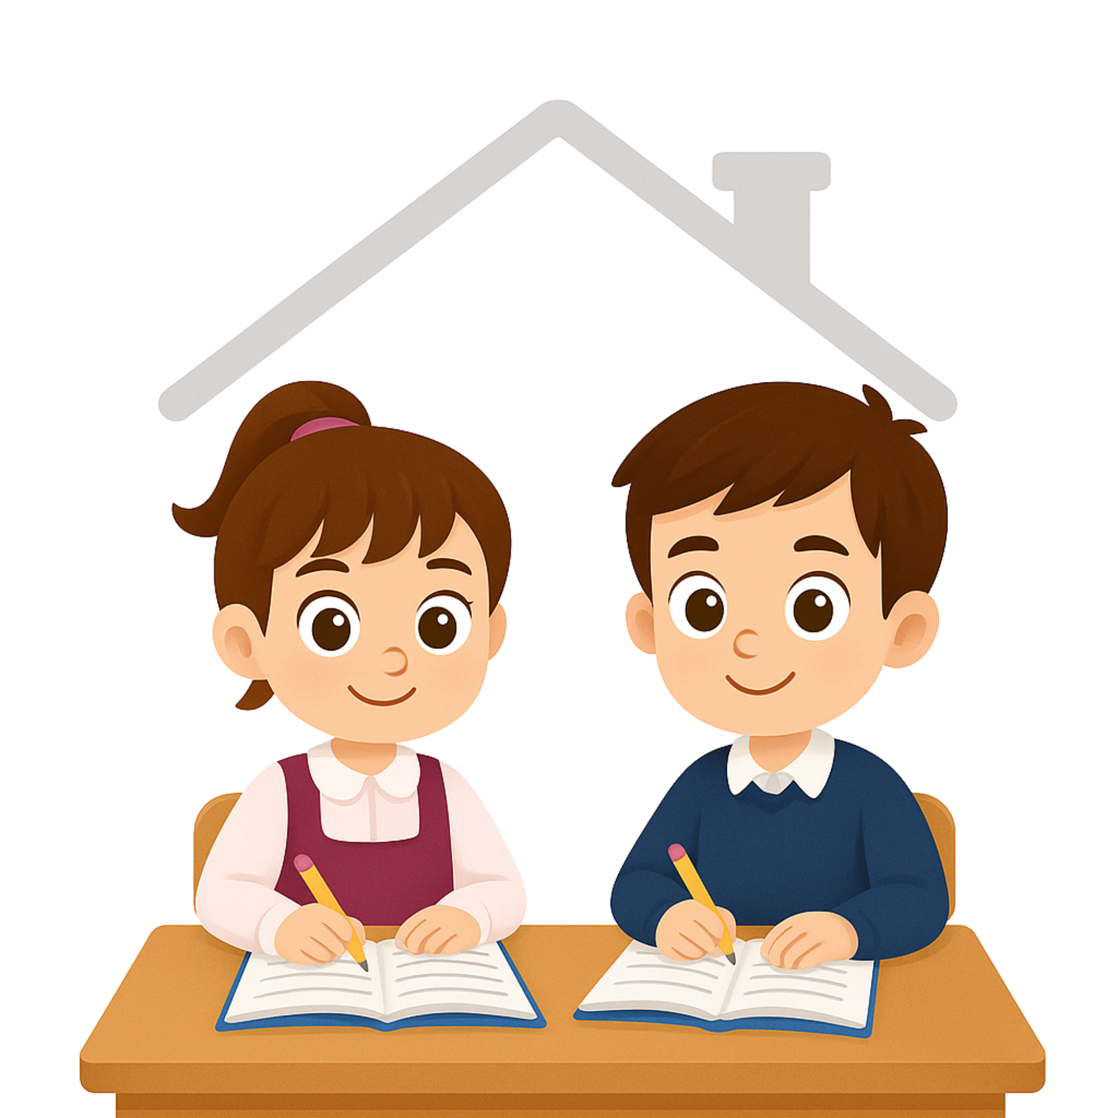
في البيت تدربوا على الدمج واقرؤوا المقاطع والكلمات على الكراسة ص 20.
اختــتام الحــصة
قراءة/ كتابة
استـماع وتحدث
افتتاح الحصة

Slide 68
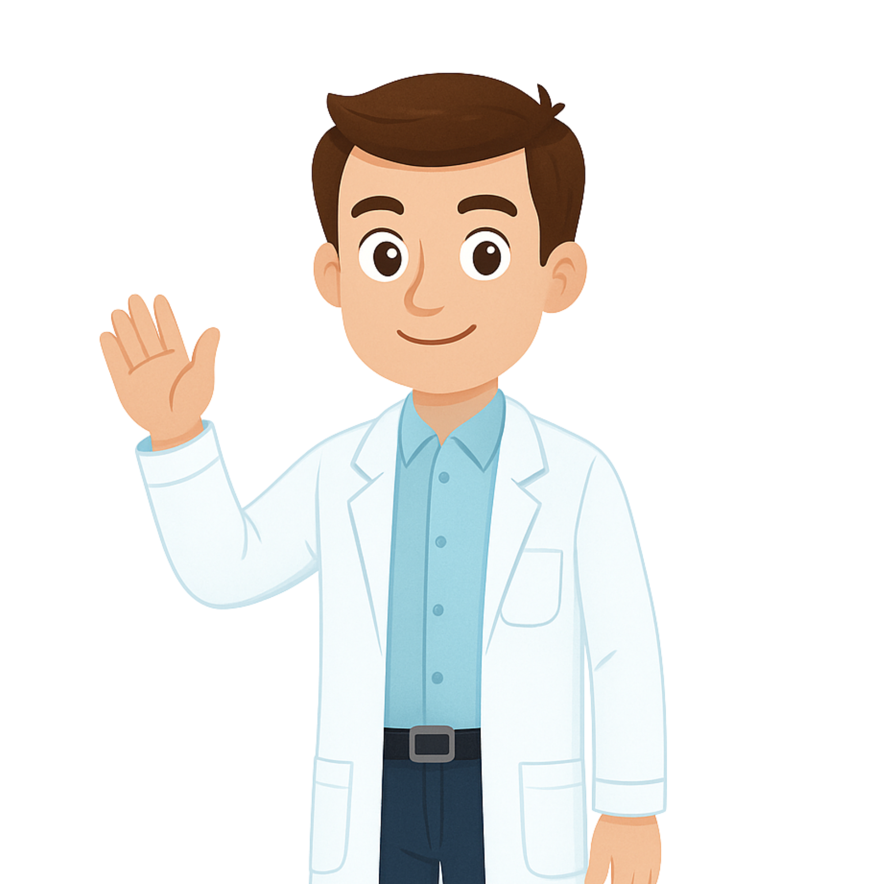

إلى الحصة القادمة

Slide 69
بناء على إنجازات المتعلمين خلال الممارسة المستقلة
ما تقديرك لنسبة التحكم في هدف الدرس؟
تسجل النسبة على صفحة اليوم من مذكرة الأستاذ.

